Slide 1


Slide 2



Projeto de Cooperação Técnica
SESAB-OPAS-ISC/UFBA
Apresentação de conceitos essenciais e fatores condicionantes de uma governança regional do SUS eficaz e colaborativa, identificados com base na análise de documentos oficiais e em revisão de literatura sobre experiências internacionais, visando a apoiar as discussões em oficinas macrorregionais.

Slide 3
Governança regional em saúde: do que se trata
Modo de governar caracterizado pela articulação entre múltiplos centros de decisão, atores e setores no território e pela crescente interdependência entre Estado, mercado e sociedade civil. (Vianna, Iozzi e Xavier, 2025; Levi-Faur, 2012; Jessop, 2017; Abrucio, 2020).
Coordenação Vertical
Cooperação Horizontal
Articulação entre diferentes esferas de governo (federal, estadual e municipal), garantindo o alinhamento de políticas e de recursos.
Colaboração entre municípios e regiões, com compartilhamento de experiências e soluções conjuntas.
Trata-se de um processo político complexo (Abrucio; Grin; Segatto, 2021), alternativo ao modelo tradicional de gestão predominantemente administrativo e hierárquico.
Governança Regional requer coordenação negociada, descentralizada e participativa, e processos contínuos de aprendizado institucional e inovação.

Slide 4
Coordenação Vertical
Coordenação Horizonatl
Lições da Experiência Internacional
Estudos em 10 países - incluindo África do Sul, Alemanha, Argentina, Austrália, Brasil, Canadá, Espanha, Estados Unidos, Itália e México - revelam que a governança regional eficaz depende de quatro pilares fundamentais (Biscarde, et al. 2025).
Espaços Institucionais
Mecanismos de Coordenação
Criação de espaços de coordenação e pactuação entre diferentes esferas de governo e atores regionais.
Implementação de mecanismos explícitos que favoreçam a efetiva da coordenação intergovernamental.
Financiamento Redistributivo
Confiança Intergovernamental
Redistribuição do financiamento setorial para reduzir desigualdades estruturais entre regiões.
Construção de um ambiente de confiança entre os diferentes entes governamentais.

Slide 5
Desafios Emergentes e Respostas Sistêmicas
Temas Emergentes
Fatores de Sucesso
Crise climática, transformação digital em saúde e incorporação tecnológica acelerada tornam indispensável incorporar a prevenção de riscos, a regulação tecnológica e o fortalecimento da resiliência do SUS na agenda de governança.
Países com estruturas cooperativas consolidadas, sistemas de informação robustos, financiamento redistributivo e arranjos intersetoriais demonstram maior capacidade de lidar com os determinantes sociais da saúde e enfrentar as desigualdades estruturais.
Em contraste, países sem mecanismos consistentes de coordenação apresentaram respostas desiguais e fragilidade institucional.

Slide 6
Chave para o Sucesso
Descentralização
Autonomia local para decisões adaptadas às realidades territoriais
Redistribuição do Financiamento
Mecanismos de financiamento que reduzam desigualdades
1
2
3
4
Regulação Sistêmica
Sistemas de informação integrados para apoiar a coordenação
Centralização
Coordenação nacional para garantir equidade sistêmica
ALERTA: Sistemas que não incentivam essas inovações tendem a sofrer com competição predatória entre entes governamentais e aumento das desigualdades na oferta de serviços.

Slide 7









Condicionantes e elementos da Governança Regional
Coordenação e Cooperação
Processos decisórios robustos; objetivos e competências claros; cooperação, participação e controle social.
Coesão Intersetorial
Articulação entre saúde, cultura, educação, habitação e meio ambiente na região.
Transparência
Estratégias de comunicação claras nas ações e relatórios governamentais.
Equilíbrio Institucional
Relações entre níveis regional, estadual e nacional; poder de negociação e autonomia decisória.
Sistemas de Informação
Plataformas digitais integradas com transparência de dados.
Financiamento
Suporte e incentivos financeiros, administrativos e técnicos adequados.
Monitoramento
Estrutura de avaliação com indicadores, metas e incentivos claros.
Participação Social
Mecanismos efetivos de participação popular e controle social.
Recursos Territoriais
Condições físicas, técnicas e culturais do território regional.

Slide 8
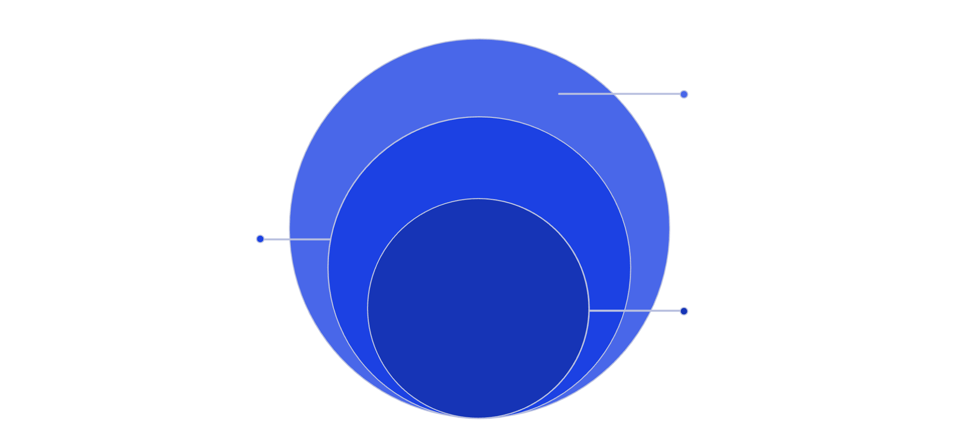
Dialogando com a governança em saúde no SUS
A governança em saúde do SUS é um processo complexo que “envolve um conjunto de mecanismos institucionais, processos decisórios, valores e relações interinstitucionais que orientam a atuação dos diferentes atores no campo da saúde” (Cataneli et al., 2025, p. 288).
Opera no âmbito do arranjo federativo brasileiro, também complexo.
Combina execução descentralizada, regionalizada e hierarquizada com coordenação de políticas e cooperação contínua em diversas escalas territoriais e com variados atores.
CIT - Nacional
Direção nacional e pactuação intergestores
CIB - Estadual
Articulação estadual e mediação de políticas
CIR e CEGRAS
Coordenação regional e macrorregional

Slide 9
O contexto baiano
Desafios Territoriais
Caminhos à frente
Heterogeneidade e desigualdades regionais
Diversidade de atores e instituições
Fragilidades nas CIR e nos Núcleos Regionais
Planejamento regional integrado e organização da rede de serviços com base macrorregional;
Fortalecimento da governança regional, inovando nos planos administrativo, técnico e político;
Valorização das práticas democráticas, com debates públicos, escutas territoriais e construção de consensos e pactuações em torno de interesses comuns.

Slide 10
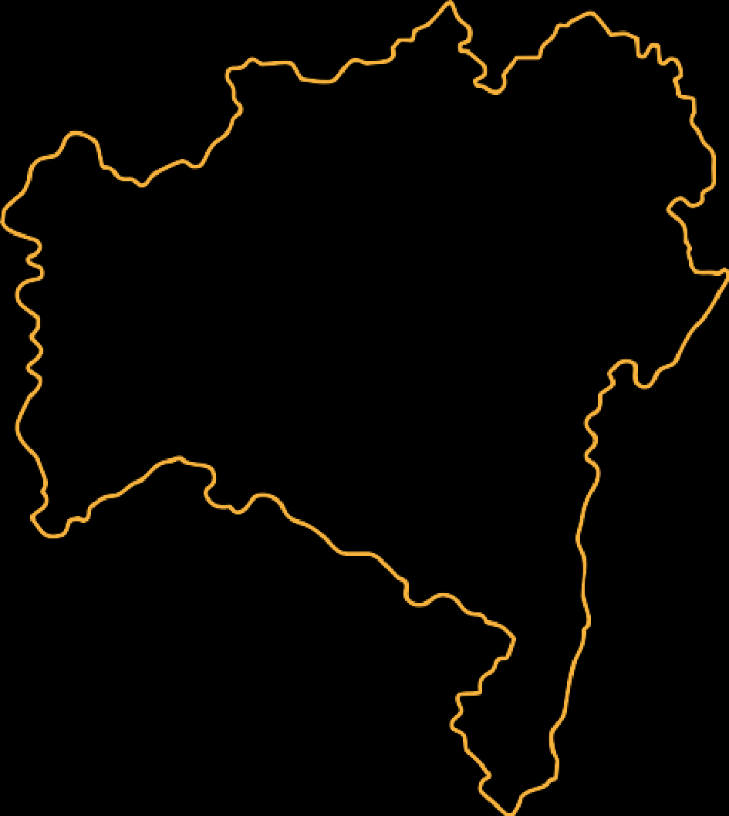


Palavras finais
Inovar não segue receita pronta. É processo contínuo de prática, experimentação e revisão, exigindo flexibilidade, diálogo e disposição para negociar. Aprendizagem e cooperação devem ser permanentes para que as inovações acompanhem tendências globais sem perder de vista as especificidades territoriais.
BAHIA: TRAJETÓRIA E POTENCIAL
O estado possui trajetória consolidada em regionalização, tendo acumulado aprendizagem institucional e formado equipes gestoras capazes de liderar inovações.
(Molesini; Mattos, 2016; Biscaerde, 2016 ).
Projeto de Cooperação Técnica

